Slide 1
UNIDAD 2. . METODOLOGÍAS PARA LA EVALUACIÓN DE IMPACTOS DEL TURISMO.
Contenidos:
Ámbito natural
Estudio de impacto ambiental
(CONTENIDO MIA)
ELABORÓ: M. EN D.T. AURORA VÁZQUEZ MONTALVO

Slide 2
DATOS
A PARTIR DE 1988 SE PRESERNTAN LAS MANIFESTACIONES DE IMPACTO AMBIENTAL.
SEMARNAT REGULA LAS OBRAS.
PROFEPA REALIZA LAS VISITAS DE INSPECCIÓN.
EN 2012 SE HACEN REFORMAS A LA LGEEPA.

Slide 3
INSTRUMENTOS DE GESTIÓN AMBIENTAL
S
E
M
A
R
N
A
T
Planeación ambiental
Primer nivel
Regulación ambiental
Segundo nivel
Regulación ambiental
Remediación y compensación
Tercer nivel
-Ordenamiento ecológico territorial.
-ANP´S.
-Programas de desarrollo urbano.
Planes y programas regionales, sectoriales
y nacionales.
Principio precautorio
-Evaluación de impacto ambiental.
-NOM´S.
-Reglamento de desarrollo urbano y de ordenamiento de territorios forestales.
-Registro de descarga.
-UMA´S.
P
R
O
F
E
PA
Auditoria voluntaria.
Multas y sanciones.
Regularización ambiental.
Eco-etiquetas.
Impuestos.
Daño ambiental

Slide 4
ECO-ETIQUETADO
Empresa regulada ambientalmente, la cual en algún momento fue infractora, se le impone una sanción y paga por el daño. por lo tanto pasa de ser infractor a una empresa responsable con el medio ambiente.

Slide 5
¿QUIÉN REGULA?
LGEEPA
REGLAMENTO DE LA LGEEPA

Slide 6
REGLAMENTOS DE LA LGEEPA
1) En Materia de Impacto Ambiental
2) En Materia de Residuos Peligrosos
3) En Materia de Evaluación del Impacto Ambiental
4)En Materia de Prevención y Control de la Contaminación Atmosférica

Slide 7
LGEEPA
TÍTULO PRIMERO
DISPOSICIONES GENERALES
CAPÍTULO IV
INSTRUMENTOS DE POLÍTICA AMBIENTAL
SECCIÓN I
PLANEACIÓN AMBIENTAL
SECCIÓN II
ORDENAMIENTO ECOLÓGICO DEL TERRITORIO.
SECCIÓN III
INSTRUMENTOS ECONÓMICOS
SECCIÓN IV
REGULACIÓN AMBIENTAL DE LOS ASENTAMIENTOS HUMANOS
SECCIÓN V
EVALUACIÓN DEL IMPACTO AMBIENTAL
SECCIÓN VI
NOM´S
SECCIÓN VII
REGULACIPON Y AUDOTARIAS AMBIENTALES

Slide 8

OBRAS Y/O ACTIVIDADES QUE REQUIEREN MIA
Hidráulicas.
Vías de comunicación.
Gasoductos.
Industria petrolera.
Industria petroquímica
Industria química
Industria papelera
Industria azucarera
Industria del cemento
Industria eléctrica
Explotación de minerales
Desarrollos inmobiliarios
Obras y actividades en humedales
Áreas naturales protegidas
Etc.

Slide 9
TIPOS DE MIA
FEDERAL
ESTATAL
MUNICIPAL

Slide 10
MODALIDADES DE MIA
PARTICULAR
REGIONAL

Slide 11
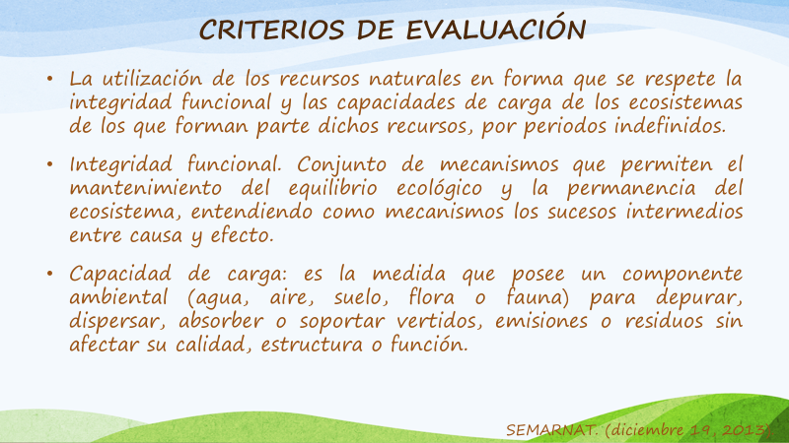

Slide 13
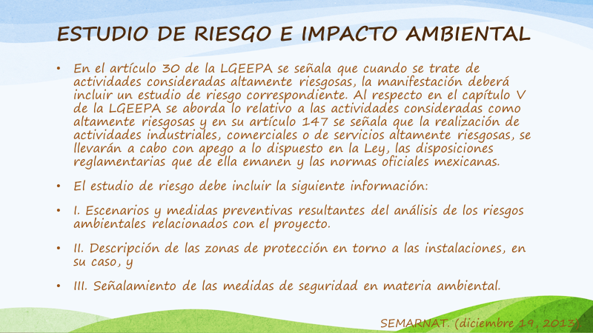

Slide 14
CAMBIO DE USO DE SUELO
EL CAMBIO DE USO DE SUELO IMPLICA HACER UNA REMOSION TOTAL OPARCIAL DE VEGETACIÓN PARA CONSTRUIR.
SE HACE ANTE LA SEMARNAT.
ESTUDIO TÉCNICO DE JUSTIFICACIÓN (ETJ).
Guía para la elaboración de estudios técnicos justificativos.

Slide 15

EJEMPLO MIA PARTICULAR
MIA PUBLICADO EN EL DIARIO OFICIAL DE LA FEDERACIÓN

Slide 16
REFERENCIAS
SEMARNAT. (diciembre 19, 2013). Impacto ambiental. agosto 19, 2018, de SEMARNAT Sitio web: http://www.semarnat.gob.mx/temas/gestion-ambiental/impacto-ambiental-y-tipos/estudios-de-riesgo-e-impacto-ambiental
BBVA BANCOMER, SOCIEDAD ANÓNIMA, INSTITUCIÓN DE BANCA MÚLTIPLE; GRUPO FINANCIERO BBVA BANCOMER. (marzo, 2018). MIA Particular, proyecto maravilla. agosto 28, 2018, de SEMARNAT Sitio web: http://consultaspublicas.semarnat.gob.mx/expediente/qroo/estudios/2018/23QR2018TD049.pdf
Diario Oficial de la Federación. (mayo 16, 2018). Manifestación del impacto ambiental. agosto 28, 2018, de SEMARNAT Sitio web: dof.gob.mx/index.php?year=1939&month=09&day=20

